Slide 1
第7讲 链表

Slide 2
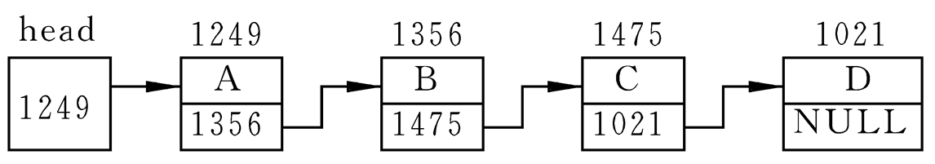
链表
链表是一种重要且常见的数据结构,常动态存储分配。
头指针、结点（实际数据、下一结点地址）
克服了数组的缺点，但必须从表头开始操作。
链表结构的定义：例：
struct Student
{ int num;
float score;
struct Student *next; //指针变量，指向结构体变量
};

Slide 3
静态链表
所有结点都在程序中定义，完用不能释放。
例：建立由3个学生数据结点的静态链表，显示出来。
struct Student a,b,c,*head,*p; a. num=99101; a.score=89.5; b. num=99103; b.score=90; c. num=99107; c.score=85; head=&a; a.next=&b; b.next=&c; c.next=NULL; p=head; do { printf(“%ld %5.1f\n”,p->num,p->score); p=p->next; //指向下一个
} while(p!=NULL); }
链表全空会如何？应该用while才对。

Slide 4
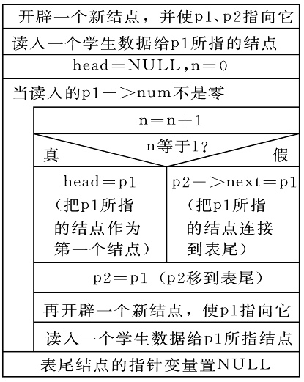
动态链表
在程序执行过程中，
先申请动态内存分配，
再开辟结点，
最后输入各结点数据。
例：建立有3个学生数据结点
的动态链表，显示出来。
#define LEN sizeof(struct Student)
int n; //全局变量

Slide 5
建立动态链表
struct Student *creat() //指针函数
{ struct Student *head，*p1,*p2
p1=p2=( struct Student*) malloc(LEN);
scanf("%ld,%f",&p1->num,&p1->score);
head=NULL; n=0;
while(p1->num!=0) //编号为0，输入结束
{ n=n+1;
if(n==1) head=p1; //第一个，置头指针
else p2->next=p1; //新开结点接上
p2=p1; p1=(struct student*)malloc(LEN);
scanf("%ld,%f",&p1->num,&p1->score);
} //p2指向最后结点，p1指向新开结点
p2->next=NULL; return(head);
}
流程不合理
应改进！
最后一个没用应该释放

Slide 6
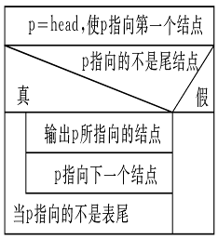
输出动态链表
void print(struct Student *head)
{ struct student *p;
printf("\nNow,These %d
records are:\n",n);
p=head;
if(head!=NULL)
do
{ printf("%ld %5.1f\n",
p->num,p->score);
p=p->next;
}while(p!=NULL);
}
用while，if结构可以省掉。

Slide 7
建立动态链表程序改进
struct Student *create()
{ struct Student *head,*p1,*p2;
n=0; int num; float score; head=NULL;
do { scanf("%d,%f",&num,&score);
if (num!=0)
{ n=n+1; p1=(struct Student *) malloc(LEN);
p1->num=num; p1->score=score;
if(n==1) head=p1; else p2->next=p1;
p2=p1;
}
}while(num!=0);
if (head!=NULL) p2->next=NULL;
return(head);
}
先输入学号、成绩，
学号不为0才申请存储空间。
用do while循环。

Slide 8
输出动态链表程序改进
void print(struct Student *head)
{
struct Student *p;
printf("\nNOW,These %d records are:\n",n);
p=head;
while(p!=NULL)
{
printf("%d %5.1f\n",p->num,p->score);
p=p->next;
}
}
用while循环。
若空，应该有提示显示。

Slide 9
链表插入删除
p q
删除
p->next=q->next
1475
r
1000
还要考虑头、尾
的特殊情况。
插入
p->next=r;
r->next=q;
I
1475
p q
1000
第9章练习，7~9题
思考：双向链表、环形链表

Slide 10
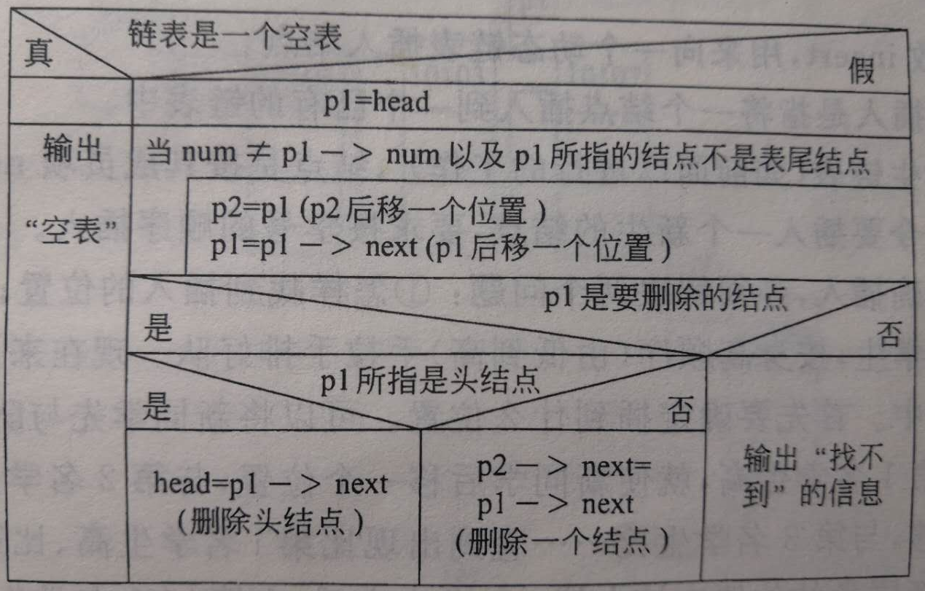
链表删除流程

